Slide 1
Урок розвитку мовлення
Тема. Заочна екскурсія давньогрецьким театром
“ Хвилює душу сива давнина ”

Slide 2
Кожен освічений європеєць повинен мати достатнє уявлення про безсмертні твори величної давнини.
О.Пушкін

Slide 3
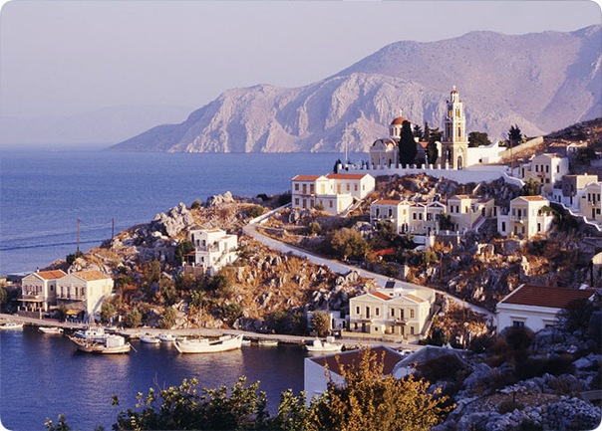

Slide 4
Види театру
Музичний театр
Театр ляльок
Пантоміма
Драматичний театр
Опера
Мюзикл
Оперета
Кабаре
Балет

Slide 5
План
Основа давньогрецького театру – обрядові ігри.
Культ Діоніса.
Побудова і облаштування театру.
Видатні драматурги.
Найвідоміші театри світу.

Slide 6
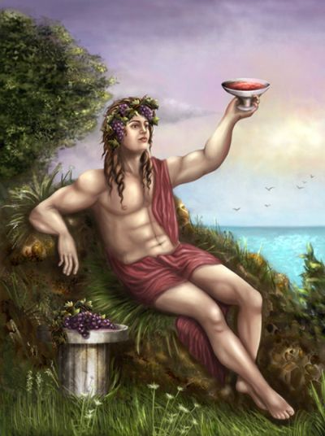
Діоніс

Slide 7
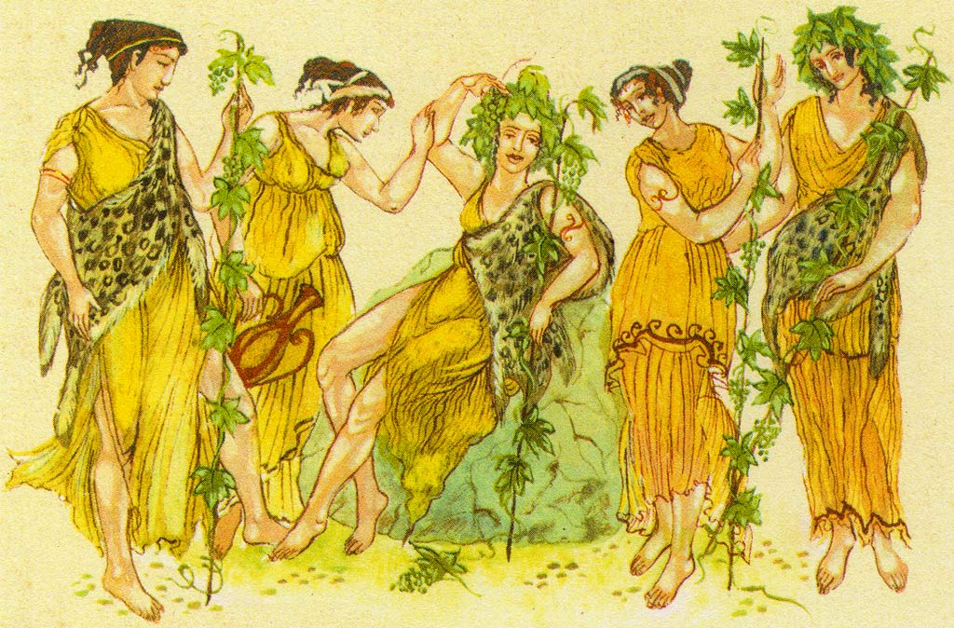
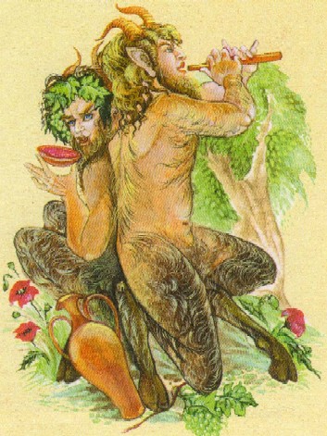
Сатири і німфи

Slide 8
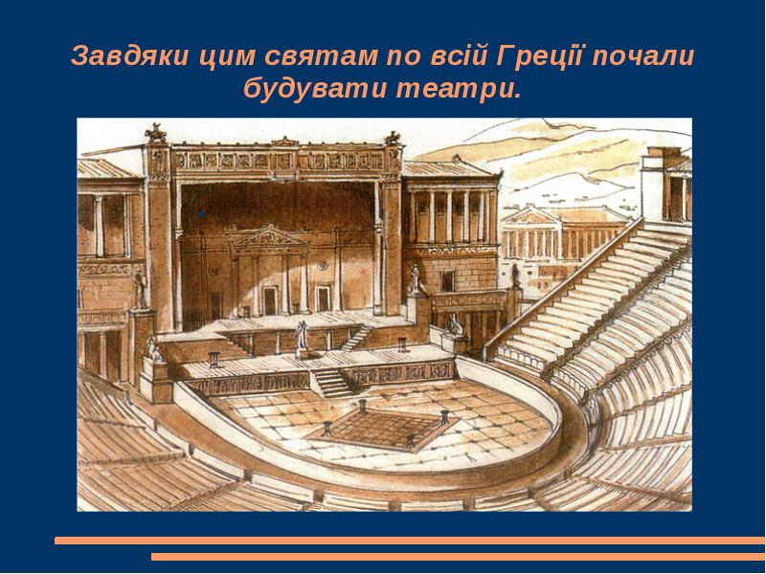

Slide 9
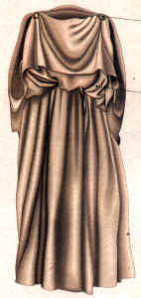
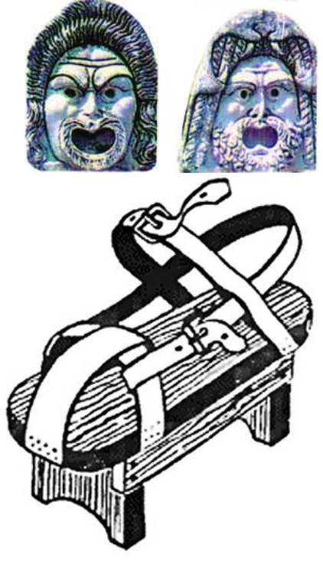
Одяг акторів

Slide 10
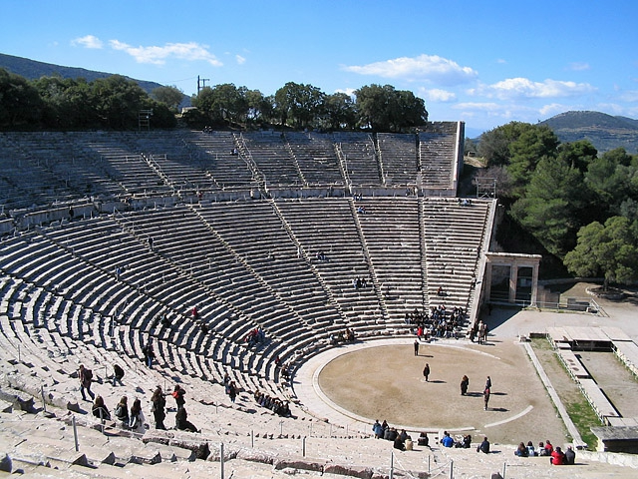

Slide 11
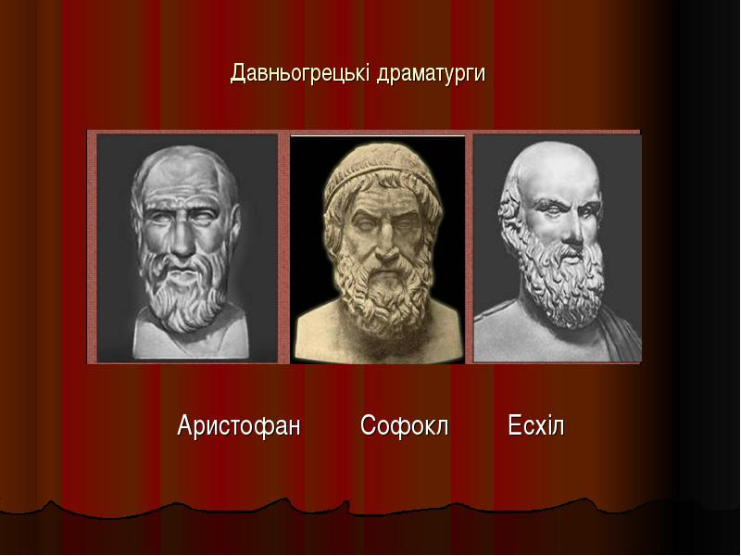
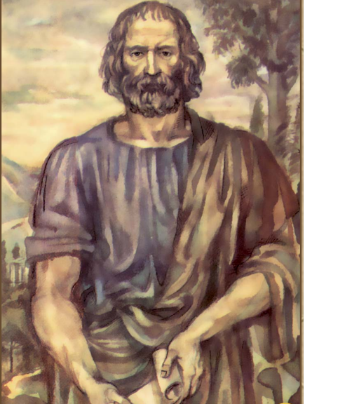
Видатні
давньогрецькі
драматурги
Есхіл
Софокл

Slide 12
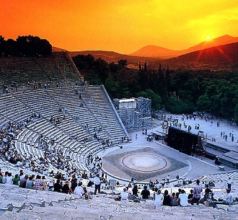
Найвідоміші театри світу
Давні греки, коли розігрували містерії на честь Діоніса, і не підозрювали, що стають родоначальниками нового мистецтва. Імена Есхіла, Софокла, Еврипіда, Аристофана в наш час відомі кожній освіченій людині.
Драматичні твори давніх греків досі залишаються в репертуарі багатьох театрів , вони неодноразово екранізувалися.

Slide 13
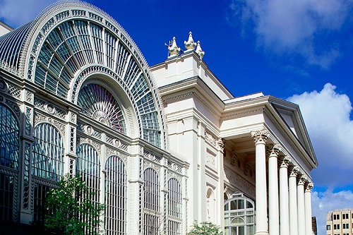
Ковен – Гарден, Лондон
Ковен - Гарден – район британської столиці, який дав назву побудованому тут театру. На сцені театру виступали і виступають найзнаменитіші оперні співаки. Тут , на відміну від інших театрів, можна послухати опери мовою оригіналу.

Slide 14
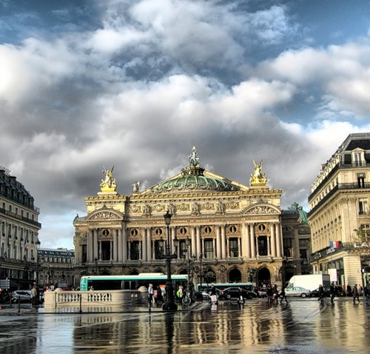
Гранд Опера, Париж
Нині носить назву Палац Гарньє і залишається найвідвідуванішим театром світу.

Slide 15
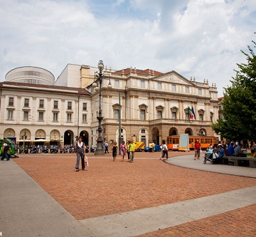
Ла Скала, Мілан
До списку найвідоміших театрів світу входить італійська
Ла Скала. Це і не дивно, бо театри на Апенинському півострові існували ще за часів Римської імперії.

Slide 16
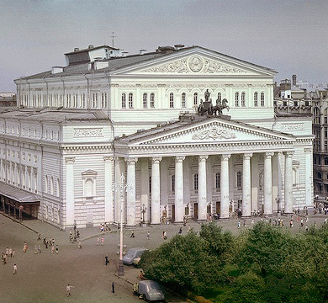
Большой театр, Москва
На сцені цього театру відбулося чимало прем’єр різних опер. Наприклад, «Черевички» і «Мазепа» П.Чайковського. Театр часто приймає трупи своїх «колег» - міланського театру Ла Скала і Віденської опери.

Slide 17
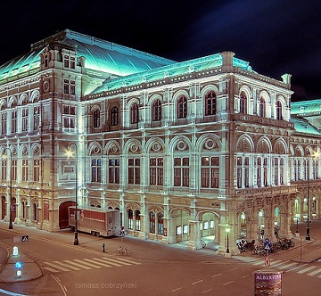
Віденська опера, Австрія
Те, що оперний театр Відня – кращий в світі, не дивно, адже Австрія – батьківщина багатьох відомих композиторів (Моцарта, Бетховена). Кожний рік тут проводиться «Оперний бал», на який з’їжджається велика кількість як учасників, так і глядачів.

Slide 18
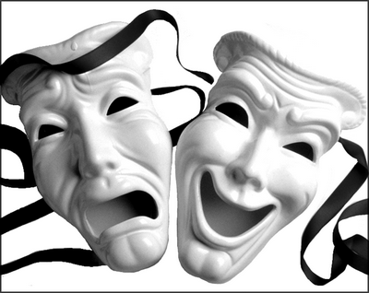
Домашнє завдання:
Опрацювати правила
поведінки в театрі.

